Slide 1
синхронизация БШВ НКА ГЛОНАСС по набору межспутниковых измерений вдоль замкнутой цепочки межспутниковых взаимодействий
Семинар ИКИ РАН памяти П.Е.Эльясберга
Таруса,, 17-19 Июнь 2014
A.Ф.Щекутьев
(Информационно-Аналитический Центр КВНО, ЦНИИмаш,
Koролев, Московская обл.)

Slide 2
Основные положения и цель исследования
1. Исследования последних лет показали: межспутниковая линия (МСЛ) измерений и связи - эффективное средство повышения точности, автономности, надежности ЭВО навигационных КА ГЛОНАСС, позволяющее также обеспечить качество контроля за состоянием и управляемость НКА ГЛОНАСС.
2. Проведены испытания бортовой навигационно-измерительной аппаратуры в радиодиапазоне (БАМИ) и бортовой лазерно-оптической аппаратуры МЛНСС, на основе которых планируется развернуть МСЛ. Экспериментальные данные подтверждают плановые показатели точности межспутниковых измерений (МСИ), возможность информационных обменов через МСЛ и общую работоспособность систем. Осуществляется конструктивное совершенствование бортовой аппаратуры и анализируется архитектура МСЛ в целом.
3. Важной составляющей МСЛ является бортовой информационно-вычислительный комплекс (БИВК), на который возлагаются задачи приема МСИ, первичной обработки и хранения МСИ, обмен данными между НКА, взаимодействие с системами БКУ НКА (с банками эфемеридных и ЧВП-данных, закладываемых с Земли и обновляемых на основе функционирования МСЛ).
4. Важным элементом БИВК МСЛ является вычислительная система и комплекс алгоритмов обработки МСИ – для решения с требуемым качеством задач ЭВО НКА ГЛОНАСС. Важнейшей из задач ЭВО ГЛОНАСС является частотно-временная (задача синхронизации БШВ с использованием МСИ и информационных обменов по МСЛ).

Slide 3
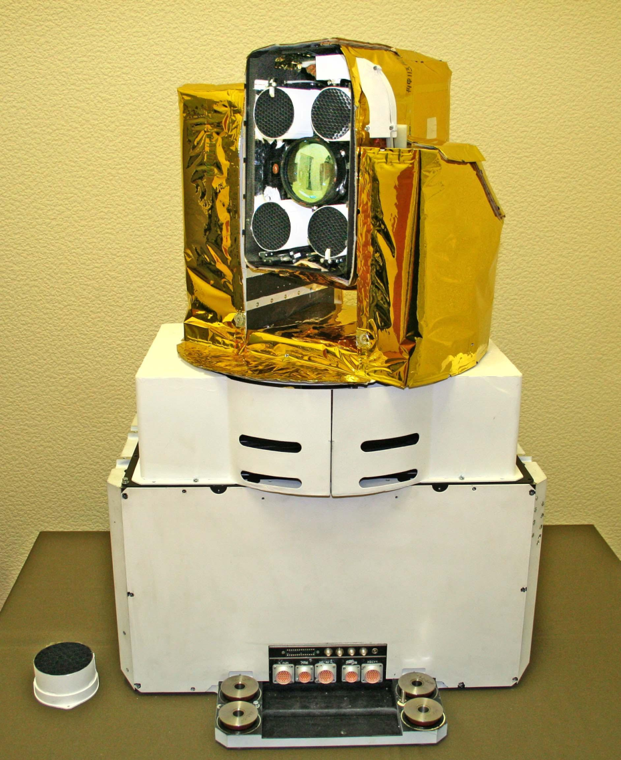
Onboard Laser Equipment for
InterSatellite Measurements and Link (МЛНСС)
This laser installation is designed and developed in Russian NII PP by the team of researches headed by prof. V.Shargorodskii
Flight Test experiments with GLONASS are carried out on two SVs at 2009-2012
Frequency of short laser pulses consequence in ISLNLS is about 5000 p/s
A problem of satellite targets tracking in ISLNLS is solved by means of a 2-degree rotator block (ОПУ) controlled by autoguid acting on еру basis of laser beacons signal
Accuracy of a single primary measurement of mutual pseudorange is about 0.1 – 0.3 m, but by means of averaging-smoothing it can be reduced to < 1 cm level (1σ, random part)
receivers
emitters
Objective lens for autoguidance
using laser beacons
General view of quantum-optical onboard equipment (МЛНСС)
for inter-satellite laser measurements on Glonass-M

Slide 4
Разработанные модели, моделирующий комплекс, варианты бортовых алгоритмов синхронизации БШВ
Методика решения задачи синхронизации БШВ НКА Глонасс в автономном режиме с использованием МСИ МЛНСС в рамках «веерной» схемы межспутниковых взаимодействий (на основе алгоритма «быстрых поправок» и алгоритма двухпараметрического оценивания ЧВП по скользящему мерному интервалу), а также по полному набору МСИ с короткого мерного интервала для замкнутой простой цепочки МС-взаимодействий.
Программно-математическая модель для имитационного компьютерного моделирования и анализа различных вариантов и режимов использования МСИ для решения задач синхронизации ШВ в рамках среды «Delphi».
Комплекс имитационного моделирования ИМПС-Л «Синхротрон», реализованный в виде вычислительных программ на языке C++ , позволяющий проигрывать и анализировать различные варианты организации МСЛ с оценкой их ТТХ.
Разработаны алгоритмы: 1.«быстрых поправок» к БШВ; 2.двухпараметри-ческого оценивания по скользящему мерному интервалу; 3. оперативного уточнения кратковременных скачков БШВ по полному набору МСИ вдоль простой замкнутой цепочки МС-взаимодействий; 4. решения ЭЗ по МСИ в рамках «веерной» схемы по всей выборке мерного интервала. Алгоритмы ис-следуются с применением созданного программного модельного комплекса.

Slide 5
Проблемы в задачах синхронизации БШВ
на базе межспутниковой линии
Информационные свойства и структура составов МСИ в разных вариантах построения МСЛ для перспективных образцов бортовой аппаратуры МЛНСС и схем организации межспутниковых взаимодействий КА - КА.
Вопросы наблюдаемости и разрешимости частотно-временной задачи (ЧВЗ) по МСИ, обосновать возможность декомпозиции (ЧВЗ +ЭЗ) и автономного решения задачи ЧВЗ по МСИ.
Сравнение различных способов организации вычислительных процессов уточнения ЧВП НКА по МСИ.
Возможности комбинации межспутниковых измерений взаимных расхождений БШВ c поправками ЧВП от НКУ.
Возможность автономного ЧВО по МСИ на длительных интервалах.
Оценка характеристик точности и оперативности автономного решения ЧВЗ по МСИ на борту НКА
Варианты алгоритмов решения ЧВЗ по МСИ и модельные варианты для имитационного исследования с помощью Модельного Комплекса.

Slide 6
Результаты исследования
Разработаны эффективные алгоритмы использования МежСпутниковых Измерений для ЧВО и ЭО НКА ГЛОНАСС, разработаны методики оценки тактико-технических показателей данных алгоритмов.
Построен комплекс математического моделирования, с использованием которого отрабатываются и исследуются характеристики МежСпутниковой Линии и ее элементов.
Рекомендованы рациональные схемы межспутниковых взаимодействий в МСЛ перспективной ГНСС ГЛОНАСС, выбраны циклограммы функционирования лазерно-оптической бортовой аппаратуры (БА) межспутниковых измерений МЛНСС.
По результатам работы выработаны требования к точности и оперативности перспективной навигационно-измерительной аппаратуры МСИ, уточняется облик перспективных автономных алгоритмов обработки МСИ и решения задач синхронизации БШВ НКА Глонасс.
6

Slide 7
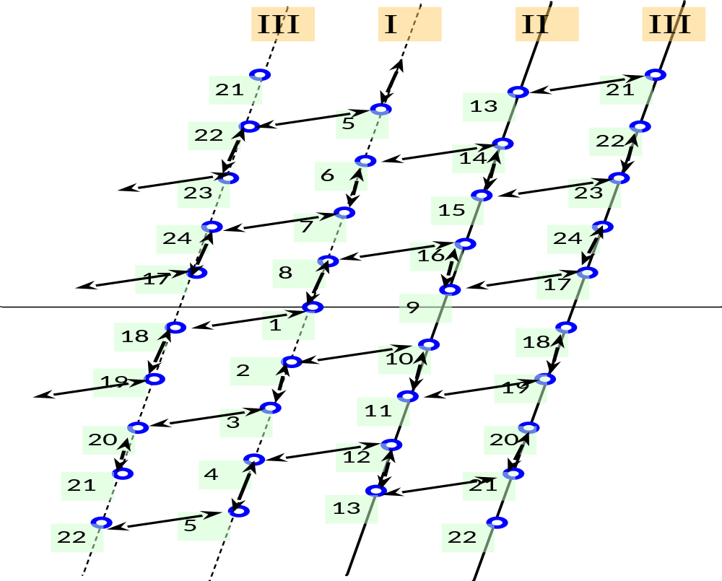
Цепочки МС-взаимодействий для лазерно-оптической аппаратуры МЛНСС-К2 в ГНСС ГЛОНАСС
Вариант графа слабо регулярных цепочек межспутниковых взаимодействий
смешанного типа, с полным охватом ОГ связной линией при двухкомплектном варианте размещения аппаратуры МЛНСС на борту КА «Глонасс-К2»
Простая замкнутая цепочка межспутниковых взаимодействий при двухтерминальном размещении БА МЛНСС на каждом из 24 НКА Глонасс охватывает все 24 аппарата. По короткому мерному интервалу (1 мин) позволяет сформировать 24 нормальных места МС-измерений разностей БШВ и передать их в один центр обработки. На основе этих МСИ можно определить поправки к каждой из 24 БШВ, сводящие их к общей композитной ШВ
7

Slide 8
Межспутниковые псевдодальности и вторичный измеряемый параметр расхождения бортовых шкал
Расчетная модельная функция измерения межспутниковой псевдодальности PD12 (при излучении сигнала от НКА1 к НКА2) между НКА2 и НКА1, измеряемая приемником на НКА2 (выражается в единицах длины)
PD12 = d12_{геом} + с⋅(dt_{НКА2} - dt_{НКА1} + Δt_{НКА1излучат} + Δt_{зад среды} +
+ Δt_{НКА2приемн} + Δt_{НКА2шум} ) , (1)
где d_{геом} – геометрическая дальность (в абсолютной системе отсчета) между точками положения излучателя в момент излучения сигнала и приемника в момент его приема;
с – скорость света в вакууме (~ 3⋅10⁸ м/с);
dt_{НКА1} – сдвиг шкалы времени излучателя (НКА1) относительно служебного времени;
Δt_{НКА1излучат} – аппаратурная задержка в тракте излучателя (калибровочное значение);
Δt_{НКА2шум} – шумовые инструментальные ошибки приемной аппаратуры приемника (НКА2);
Δt_{зад среды} – дополнительная задержка сигнала при его распространении в плазмосфере (незначительна).
Случайную и систематическую компоненты измерительной ошибки межспутниковой псевдодальности образуют последние четыре члена в формуле (1).
Псевдодальность, измеряемая приемником НКА1 по межспутниковому сигналу, излученному в противоположном направлении, выражается в виде:
PD21 = d21_{геом} + c⋅(dt_{НКА1} - dt_{НКА2} + Δt_{НКА2излучат} + Δt _{зад среды} +
+ Δt_{НКА1приемн} + Δt_{НКА1шум}) . (2)
Вторичный параметр расхождения шкал рассчитывается как полуразность задержек распространения сигнала по прямому и противонаправленному сигналам.
Δt21 =(PD21 – PD12)/2с= (d21_{геом} - d12_{геом} )/2c + (dt_{НКА2} – dt_{НКА1})+
+1/2 (Δt_{НКА2излучат} - Δt_{НКА1излучат} + Δt_{НКА1приемн} -Δt_{НКА2приемн} + Δt_{НКА1шум} -Δt_{НКА2шум} ) . (3)

Slide 9
Принцип «противонаправленности» и вторичные межспутниковые измерения взаимных дальностей и расхождений БШВ
D12 ≈ ½ (PD12 + PD21)
Δt21 = ½(PD21 – PD12)/с

Slide 10
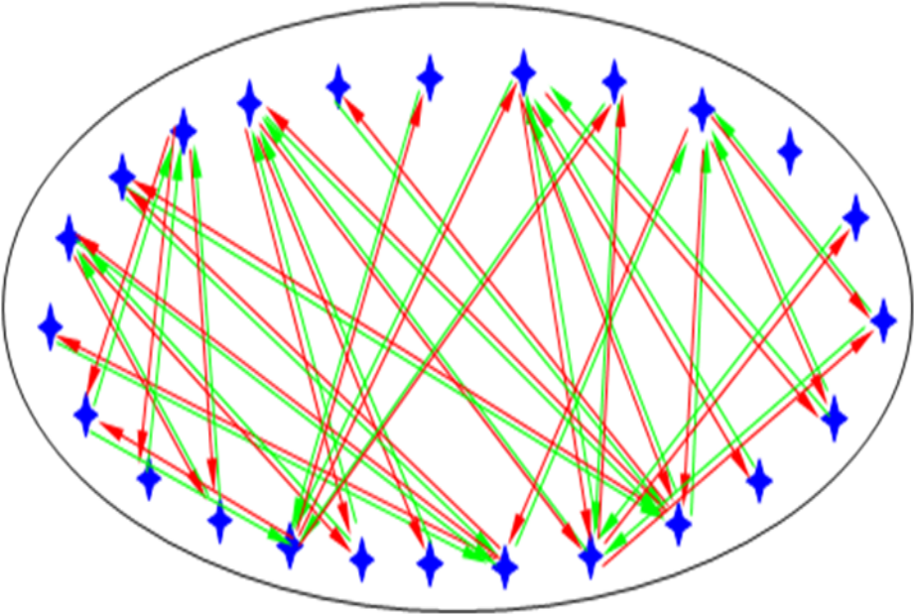
«Веерная» схема межспутниковых взаимодействий
При функционировании МСЛ в рамках «веерной» схемы каждому НКА в соответствии с расписанием МС-взаимо-действий назначается определенная совокупность других аппаратов, с которыми он взаимодействует через МСЛ в течение характерного сеанса измере-ний-связи. Для аппаратуры БАМИ такая совокупность состоит из 14-16 НКА, для МЛНСС – из 6-8 НКА. Существенно, что каждая частная веерная группа не охватывает всей ОГ ГЛОНАСС.
«Веерная» схема МС-взаимодействий и обработки-использования МСИ: каждый НКА располагает измерениями лишь относительно тех других НКА, с которыми он непосредственно взаимодействует по МСЛ. Аппарату не доступны остальные МСИ.
Граф межспутниковых взаимодействий представляет собой систему N «вееров», отвечающих частным группам МС-взаимодействий для каждого конкретного НКА в ОГ из N КА.
В рамках частной группы данный НКА является «ведущим», получает МСИ по сигналам тех НКА («ведомых»), с которыми непосредственно взаимодействует через МСЛ. Каждому из ведомых «ведущий» НКА передает обратно результаты измерений, полученные по сигналу данного «ведомого». Взаимодействия могут быть внутриплоскостные и межплоскостные.

Slide 11
Типовая веерная схема межспутниковых взаимодействий в МСЛ МЛНСС для одной частной группы взаимодействующих КА
Конкретный вариант веерной схемы для полной ОГ ГЛОНАСС представляет собой соединение 24 частных веерных групп, имеющих непустые пересечения по взаимодействиям в МСЛ. Модельный комплекс позволяет рассмотреть варианты частных веерных групп:
БАМИ (1+4+10КА)
МЛНСС(1+2+6КА)
МЛНСС(1+6КА)
МЛНСС (1+8КА)
При этом можно варьи-ровать сочетание МСИ с наземными данными
«Ведомые» КА других плоскостей в веерной группе, подчиненной «ведущему» КА-0
«Ведущий» КА-0
«Ведомые» КА своей плоскости в веерной группе «ведущего» КА-0
«Ведомые» КА других плоскостей в веерной группе «ведущего» КА-0
– межспутниковое взаимодействие, в процессе которого ведущий КА формирует измерения МС-дальностей и разностей показаний БШВ и принимает-передает данные ведомым КА
11

Slide 12
Рассматриваемые методы решения задачи синхронизации БШВ по межспутниковым измерениям МЛНСС
Метод итерационного погруппового осреднения (ИПО) – метод оценивания частотно-временных и эфемеридных параметров по полной выборке МСИ с фиксированного мерного интервала в рамках «веерной» схемы с решением краевой задачи с расширенным вектором состояния в каждой частной веерной группе и итерационным обменом результатами между НКА. Для ЧВО – это двухпараметрический метод.
Метод «быстрых» поправок в рамках «веерной схемы», обновление с частотой следования сеансов МСИ. Один сеанс МСИ для МЛНСС-К2 включает не менее трех перенацеливаний (длительность ~ порядка 2-3 мин).
Оперативное оценивание кратковременных сдвигов-скачков БШВ по полному набору МСИ для простой замкнутой цепочки МС-взаимодействий, охватывающей все НКА, со сбросом и обработкой результатов МСИ в одном центре (в БИВК одного НКА). Один такт обработки содержит 1-2 сеансов МС-измерений-связи МЛНСС минутной длительности.
12

Slide 13
Предложенные в работе алгоритмы решения частотно-временной задачи по МСИ МЛНСС в разных режимах
1.Алгоритм автономного уточнения ЧВП по МСИ методом «быстрых поправок» в рамках «веерной» схемы, когда на каждом НКА формируются вторичные измерения расхождений БШВ в рамках «веерной» подгруппы дпнного НКА по каждому сеансу межспутниковых измерений-связи, и затем рассчитываются значения оперативных добавок к опорным (штатным) ЧВП, исходя из соотношений осреднения шкал в пределах частной веерной подгруппы. Без использования коррекций с земли метод не позволяет устранить дрейф композитной космической ШВ относительно наземной ШВС.
2.Двухпараметрический алгоритм решения ЧВЗ на борту по МСИ расхождений шкал в рамках «веерной схемы» по скользящему мерному интервалу с применением нечастых коррекций с использованием поправок от наземного НКУ или измерений в каналах Земля-КА (МЛНСС ЛНИСП- борт НКА).
3.Алгоритм оперативного решения (с частотой одно решение в 5-10 с) ЧВЗ по всему составу МСИ расхождений БШВ по всей ОГ, предварительно собранных по связной линии МСЛ в один центр обработки, методом наименьших квадратов по полной выборке с коротких мерных интервалов ( порядка 0.5 - 10 минут) в комплексе с измерениями относительно шкал наземных пунктов. Поправки оперативно с большой частотой передаются на все НКА с использованием связной линии МЛНСС.
13

Slide 14
Предложенные в работе алгоритмы решения частотно-временной задачи по МСИ МЛНСС в разных режимах
1. Алгоритм расчета «быстрых поправок» - поправки к фазе бортовых часов, сведение к композитной групповой ШВ, дискретность обновления 1- 5 минут, автономно на борту по МСИ в рамках «веерной» схемы, без сброса всех МСИ в один пункт обработки, каждый КА решает ЧВЗ для себя по непосредственно доступным МСИ.
2. Алгоритм двухпараметрического оценивания ЧВП (поправки к фазе и частоте БШВ) по МСИ со скользящего мерного интервала порядка нескольких часов плюс нечастые коррекции-поправки с Земли. В рамках «веерной схемы» с автономной обработкой МСИ на борту каждым КА. Дискретность обновления поправок 5-30 мин.
3. Алгоритм оперативной быстрой обработки всего набора МСИ (по всей ОГ ГЛОНАСС) по коротким (1-3 мин) мерным интервалам с предварительным сбором всей измерительной информации в одном центре обработки. Частые обновления (шаг 10-30 с) с целью оперативного парирования кратковременных скачков и отклонений БШВ от равномерной ШВ. Существенно используются связные возможности МЛНСС (большая пропускная способность канала передачи цифровой информации, высокая частота сеансов измерений связи – не ниже 1 сеанса в секунду при установлении межспутникового взаимодействия). За счет оперативной обработки всего состава НИИ в объеме всей ОГ в принципе возможно достоверное оценивание кратковременных скачков БШВ НКА с оперативной реакцией по их парированию (при условии двухкомплектного размещения терминалов МЛНСС на каждом НКА Глонасс К2).
14

Slide 15
Алгоритм уточнения поправок ЧВП по методу двухпараметрического оценивания в рамках веерной схемы
Результаты измерений МСИ, обобщенных по сеансам
Δt
Расхождения БШВ ведомых НКА с БШВ ведущего
Искомая поправка к БШВ ведущего НКА
БШВ ведущего НКА (условный нуль)
ОШВ (групповая композитная ШВ)
Схема расчета линейной аппроксимирующей функции ЧВ-поправки при двухпараметрическом оценивании в рамках метода синхронизации способом погруппового осреднения по МСИ протяженного мерного интервала при веерной схеме межспутниковых взаимодействий
15

Slide 16
Формулы поправок ЧВП по методу двухпараметрического оценивания-сглаживания
16

Slide 17
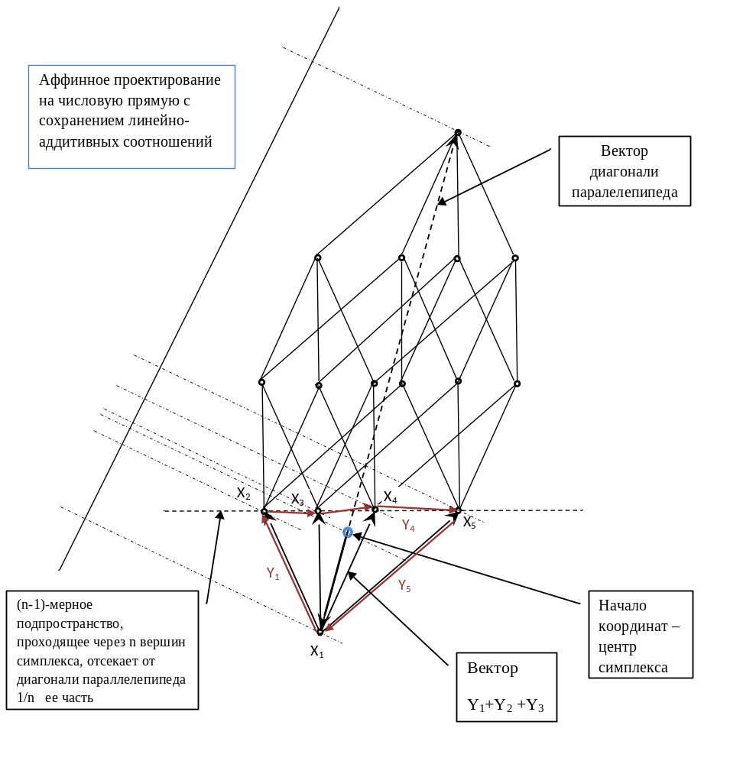
К выводу формулы для оценивателя поправок к БШВ по полному набору МСИ расхождений шкал вдоль простой замкнутой цепочки МС-взаимодействий
5
4
3
21
2
22
1
23
24
Простая замкнутая цепочка МС-взаимодействий для МЛНСС-К2
17

Slide 18
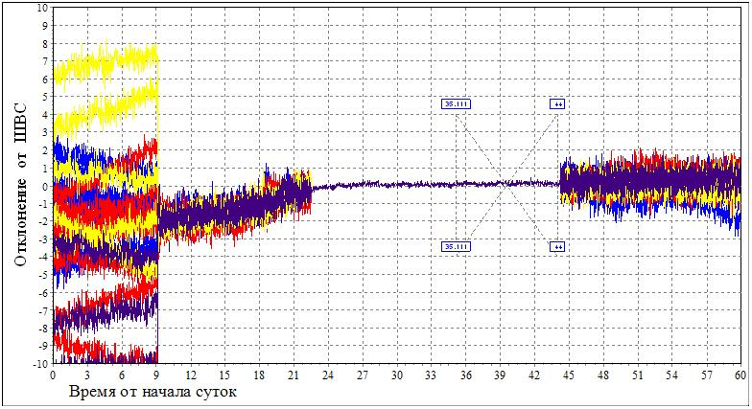
Модельные результаты исследования алгоритмов решения задачи синхронизации БШВ по МСИ
Time scales of the 24 navigational SVs Glonass in the synchronization process (primary + operative synchronization) with correction on basis of ISLNLS ISM, accumulated along the complete closed circuit of intersatellite interactions
18

Slide 19
Заключение
Представлены алгоритмы оценки поправок к бортовым шкалам времени (БШВ) НКА Глонасс, рассчитываемых на основе межспутниковых измерений расхождений БШВ вдоль полной замкнутой цепочки межспутниковых взаимодействий. Эта постановка соответствует схеме оперативного уточнения поправок для лазерно-оптического варианта межспутниковой линии МЛНСС на аппаратах Глонасс-K2 .
Даны выражения точности оценивания поправок при данной схеме обработки МСИ вдоль полной и вдоль частных (орбитальных) замкнутых цепочек. Анализ базируется на операции псевдообращения матрицы наблюдаемости (не полного ранга) с использованием специфики собственных чисел циркулянтных матриц.
19

